Slide 1
经济学原理
史宇鹏
中央财经大学经济学院
shiyupeng@cufe.edu.cn

Slide 2
教材与参考文献
教科书：
  《经济学原理》第七版，曼昆著，梁小民、梁砾译，北京大学出版社2015年出版。
参考书：
  《西方经济学》第七版，高鸿业主编，中国人民大学出版社2018年出版。
  《西方经济学》，吴易风、颜鹏飞，高等教育出版社2011年出版。
  《微观经济学》第八版，平狄克和鲁宾费尔德著，李彬译，中国人民大学出版社2013年出版。
  《魔鬼经济学》，列维特和都伯纳，刘祥亚译，广东经济出版社2007年出版。——2005年全美地区非小说出版物的第一畅销书（加上小说，它也排第二，仅次于哈里波特）

Slide 3
考核方式
平时成绩：30%
期末考试：70%

Slide 4

Ten Principles of Economics
经济学十大原理
Chapter 1

Slide 5
本章概览
经济及经济学的由来
经济学两大基本假定与基本分支
经济学十大原理

Slide 6
经济及经济学的由来
“economy” 的词源分析
  希腊文 oikonomos 即“管理家庭”， 是从oikos 意为“房子”，以及 nemein 意为“管理”两词演化而来。
  从oikonomos 派生出 oikonomia： 意思不仅有“家庭管理”， 而且有“节约”、“指示”、“行政”、“安排”及“国家岁入”等含义。
  Economy 这个词的意思最早记载在约1440年出版的一篇作品上，意思是僧院的“经济事件管理”。 Economy 在此之后记载下来的意思与希腊语的oikonomia 有相似之处， 包括“节约”和“行政”， 直到19世纪或20世纪，今天最常用的意思才开始出现，即“国家或地区的经济体系”

Slide 7
经济及经济学的由来
“经济（学）”一词在我国的由来：
  汉语词汇中的“经济”，是中国古书中“经邦济国”的简称。后引申为“经世济民，治理国家”。
  隋朝王通在《文中子・礼乐篇》第一次提出了“经济”一词：“皆有经济之道，谓经世济民”。
  杜甫《上水遣怀》诗：“古来经济才，何事独罕有。”

Slide 8
经济及经济学的由来
  西方经济学在19世纪传入中、日两国。日本的神田孝平最先把economics译为“经济学”，中国的严复则译为“生计学”。
  由于中国留日学生增多，“经济”与“经济学”变得更为常用。
  随着西方经济学知识的不断引入，经济和经济学的含义逐渐向西方靠拢。

Slide 9
经济学两大基本假定与基本分支
何谓“经济学”
  研究稀缺资源如何配置的学问。

Slide 10
经济学两大基本假定与基本分支
经济学的两大基本假定：
  资源是稀缺的（scarce）
    稀缺：相对于人的需求是稀缺的。干净的水、能下雨的云彩
  人是理性的（rational）
    理性：人总是愿意做出最有利的选择。是否总是正确的？
稀缺＋理性：存在了分配问题。
  例：The Gods Must Be Crazy

Slide 11
经济学两大基本假定与基本分支
经济学的两大分支
A. 微观经济学（Microeconomics）研究：
(1) 微观主体（个人、家庭、企业等组织）的决策：
＊消费者每月收支如何分配？——消费理论
＊企业是否需要扩大产量？——生产理论
＊政府官员能否真正为老百姓服务？——公共经济学
(2) 个体之间如何在特定市场上交易：
＊为什么彩电联盟协议总是破裂？
＊为什么要采用措施反对垄断？（我国的反垄断法）

Slide 12
经济学两大基本假定与基本分支
B. 宏观经济学（Macroeconomics）：研究整体经济现象，包括通货膨胀、失业和经济增长等：
＊一个国家或地区经济(GDP)构成及其增长 ＊通货膨胀及与失业的关系：菲利普斯曲线
＊其他的经济总量指标：利率、汇率等
◇有些人把计量经济学（Econometrics）算作经济学的第三个分支。

Slide 13
经济学十大原理构成
经济学十大原理
人们如何做决策：原理1-4
人们如何相互交易：原理5-7
整体经济如何运行：原理8-10

Slide 14
人们如何做决策
原理1：人们面临权衡取舍（People Face Trade-offs）
  鱼和熊掌不可兼得
  经济增长和环境保护
  大学教师：科研，教学？

Slide 15


人们如何做决策
原理2：某种东西的成本是为了得到它所放弃的东西（The Cost of Something Is What You Give Up to Get It.）
LA Laker basketball star Kobe Bryant chose to skip college and go straight from high school to the pros where he has earned millions of dollars.
Notes:
10

Slide 16
人们如何做决策
机会成本（Opportunity Cost）：因为选择了资源的某一种用途而丧失的在其他机会中所能获得的（最大）收益；
作出决策时需要比较可供选择的行动方案的成本与收益；
举例：
  学习还是玩游戏？
  考研还是去工作?

Slide 17
人们如何做决策
原理3：理性人考虑边际量（Rational People Think at Margin）
边际变动——对当前行动计划微小的增量调整。 （Marginal changes are small, incremental adjustments to an existing plan of action.）
People make decisions by comparing costs and benefits at the margin.
人们作决策时需要比较边际成本和边际利益。

Slide 18
人们如何做决策
整体的价值是由边际量决定的
  水和钻石的悖论

Slide 19
人们如何做决策
原理4：人们会对激励做出反应（People Respond to Incentives）
激励：引起一个人做出某种行为的某种东西
  激励是广义的，有正向的，也可以是负向的
  制度的变化往往带来激励的变化，从而带来社会变革：
  激励改变带来的成就：家庭联产承包责任制（Household Responsibility System, HRS ）带来的农业生产的大变化
  家庭联产承包的权威文献：林毅夫（Justin Yifu Lin, American Economic Review，1992）

Slide 20
人们如何做决策
激励的手段可以多种多样，最重要的：价格
  要不要提高教师的授课费用？
公共决策中的激励：
  要不要开征燃油税？

Slide 21
人们如何相互交易
原理5：贸易可以使每个人的状况都变得更好（Trade Can Make Everyone Better off） ：这就是我们提倡贸易自由的原因
贸易的起因：成本的绝对优势和比较优势

Slide 22
人们如何相互交易
原理6：市场通常是组织经济活动的一种好方法（Markets Are Usually a Good Way to Organize Economic Activity）
市场经济——当许多企业和家庭在物品与劳务市场上相互交易时通过他们的分散决策配置资源的经济。
  家庭决定购买什么和为谁工作。
  企业决定雇佣谁和生产什么。

Slide 23
人们如何相互交易
由于家庭和企业在决定购买和出售什么时关注价格，所以他们就不知不觉地考虑到了他们的行为的社会收益与成本。
结果是，价格指引这些个别决策者在大多数情况下实现了整个社会福利最大化的结果。

Slide 24
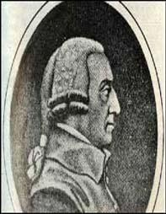
看不见的手（Invisible Hand）
亚当⋅斯密提出了全部经济学中最有名的观察结果：家庭和企业在市场上相互交易，他们仿佛被一只“看不见的手”所指引，导致了合意的市场结果

Slide 25
人们如何相互交易
“……人差不多总有机会去获得他的兄弟们的帮助，然而只是期望从他们的善意去获得这种帮助，那是徒劳的。但是他如果能激起他们的利已心，使之倾向于他，并向他们表明，正是为了他们本身的利益才去作他所以他们为他要作的事情，那他就很可能达到目的。……我们不能期望从屠夫、酿酒师和面包师的慈善心得到我们的晚餐，而是从他们关怀他们自己的利益去得到。”（《国富论》，第1卷，第26页）

Slide 26
人们如何相互交易
……尽管生性自私和贪婪，虽然他们只图自己的方便，虽然他们从其所有雇用的千百万人的劳动中所要达到的唯一目的就是满足自己的无聊的和无砂的欲望，他们却同穷人分享他们所获得的全部改进的产品。他们被一只看不见的手引导着去进行生活必需品的分配，这种分配差不多同假设土地在其所有居民中分割成相等的部分时所能有的分配一样；这样，没有打算去作，没有真正去作，却促进了社会的利益，为人类的繁衍提供了生活资料”（《道德情操论》，第4卷，第304——305页）。

Slide 27
人们如何相互交易
计划经济：配置资源的另一种方式

Slide 28
关于票证的回忆
主妇精确计算晚餐的油量，她们控制着手腕的力量——熟能生巧的技术使她们确保瓶口悬挂的油滴顺利回流，不会浪费在瓶子外面。食用油每月限量供应，她们看得到标明在半透明的油瓶上那隐形的刻度。与油享有同等身份的，是鸡蛋、白糖、麻酱、粉丝……它们在副食本里榜上有名。许多东西必须凭票购买，粮票、油票、布票、副食本、工业券，一些基础之物经过国家的仔细计量才发放到每个家庭。难以区分我们是在被控制，还是被照顾。仅仅有钱，并不能使你得到额外的满足——贫困年代，票证制度力图维持某种平等。其实那时候也没谁真正富有，从这点来看，票证制度也在部分掩盖着社会的贫困事实。——摘自周晓枫《收藏——时光的魔法书》

Slide 29
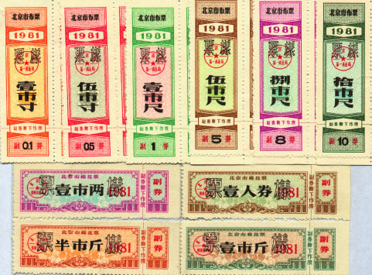
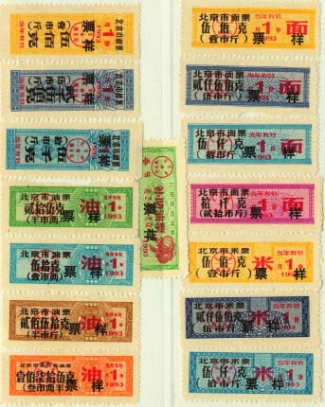
计划经济：票证年代
北京市的布票
北京市的油票

Slide 30
经济转轨
计划经济国家向市场经济过渡，成为经济转轨，或经济转型
休克疗法与渐进式改革
研究如何计划经济如何向市场经济平稳过渡的学问，称为转型经济学
我国的经济转型

Slide 31
人们如何相互交易
原理7：政府有时可以改善市场结果（Governments Can Sometimes Improve Market Outcomes ）
  市场失灵——市场本身不能有效配置资源的情况。
  当市场失灵时，政府可以对市场进行干预以促进效率和平等。

Slide 32
人们如何相互交易
造成市场失灵的原因
  外部性：
    外部性是一个人的行为对旁观者福利的影响。
    环境污染
  市场势力
    垄断
    欧盟对微软的起诉

Slide 33
整体经济如何运行
原理8：一国的生活水平取决于它生产物品和劳务的能力
原理9：当政府发行了过多货币时，物价上升
原理10：社会面临通货膨胀与失业之间的短期权衡取舍

Slide 34
整体经济如何运行
各国和地区生活水平的差别
数据来源：http://www.stats.gov.cn/tjsj/ndsj/2017/indexch.htm

Slide 35
Development Statistics
 | Life expectancy |  | Telephone lines per 1000
Worst 2 | Sierra Leone | 37 | Congo, DR | 0.4
 | Zambia | 37 | Chad | 1
Best 2 | Hong Kong | 80 | Switzerland | 746
 | Japan | 81 | Luxembourg | 780

Slide 36
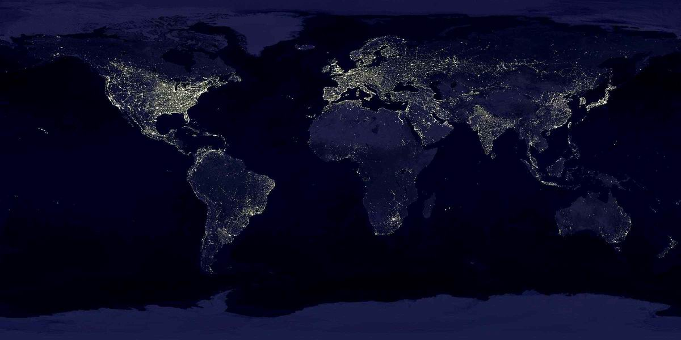
从太空看世界的贫困差距

Slide 37

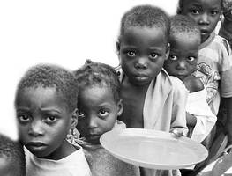

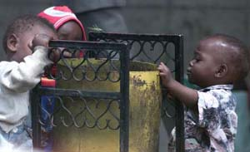
贫困与富裕
贫困的
非洲儿童
世界上最奢华的酒店
泊兹 迪拜

Slide 38
各国生活水平差距的原因
几乎所有生活水平的差异都可以归因于各国生产率的差别。
生产率 是指每一单位劳动投入所生产的物品与劳务量。
高生产率 ⇨ 高生活水平

Slide 39
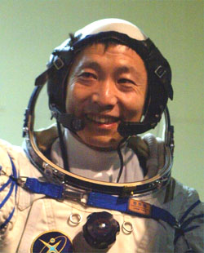
什么决定了生产率的高低？
资源的贫富
工具的好坏
良好的教育
技术的高低
推论：考虑一项公共政策如何影响生活水平时， 关键考察其是如何影响生产率。

Slide 40
整体经济如何运行
原理9：当政府发行了过多货币时，物价上升（Prices Rise When the Government Prints Too Much Money）
  通货膨胀是指经济中物价总水平的上升
  通货膨胀的一个重要原因是货币量的增长。物价水平的长时间持续上升，总是由货币发行量决定的（弗里德曼：Money Matters！）
  当一个政府创造了大量本国货币时，货币的价值就下降

Slide 41
法币的故事
1935年中国银价大涨，经济日益恶化。11月3日，蒋介石的财政部长孔祥熙宣布改革，以法币代替白银
从1937年6月到1949年5月，总计12年中纸币发行量增加了1400多亿倍，同期上海物价上涨368000亿倍，最大面额的纸币是60亿元

Slide 42




100元法币购买力的变化
1937年可买一头耕牛或两头黄牛，1938年值一头黄牛，1939年值一头猪，1941年值面粉一袋，1943年值一只鸡，1945年值鸡蛋2个，1946年值肥皂六分之一块，1947年值煤球1个，1948年5月值大米0.002614两（每斤16两），1949年5月值大米0.000000000185两，即一粒米的千万分之二点五。
1937
1939
1943
1945

Slide 43
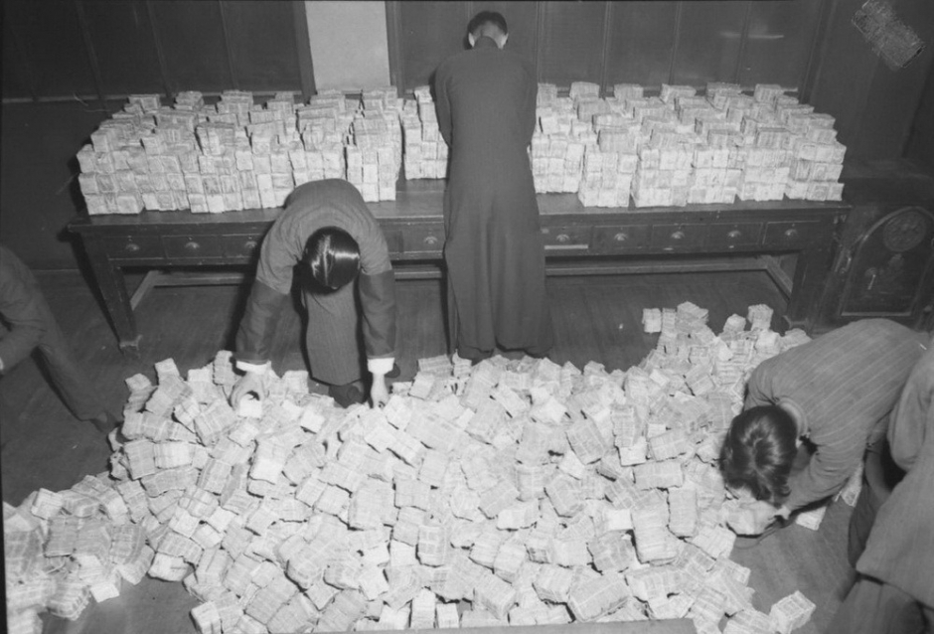
钱币堆积如山却一文不值（来源：新浪网）

Slide 44
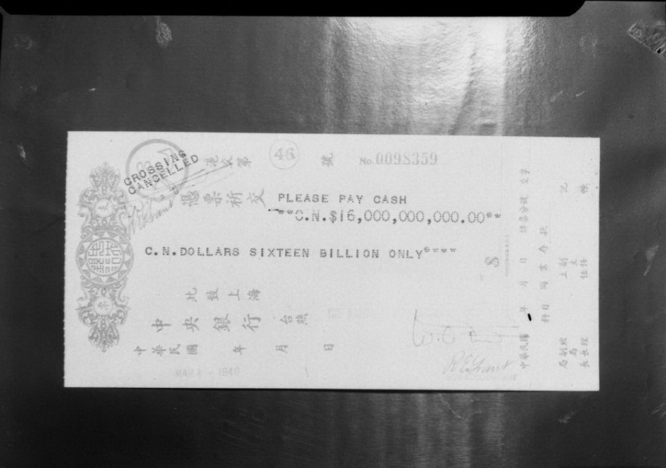
一张价值160亿元法币的支票（来源：新浪网）

Slide 45
整体经济如何运行
原理10：社会面临通货膨胀与失业之间的短期权衡取舍（Society Faces a Short-Run Trade-off Between Inflation and Unemployment）
  失业：有就业能力、有就业意愿的人没有机会就业
  失业率：失业人口占全部劳动力人口的百分比

Slide 46
我国的失业率统计
我国目前使用的主要是城镇登记失业率
2017年末全国就业人员77640万人，其中城镇就业人员42462万人。全年城镇新增就业1351万人，比上年增加37万人。年末城镇登记失业率为3.90%，比上年末下降0.12个百分点。（来源：《中华人民共和国2017年国民经济和社会发展统计公报》）
根据经济学家蔡昉提出的建议，从2011年起，采用城镇调查失业率作为就业指标并予以公布，同时发布劳动参与率等其他辅助指标。（来源：杨华云，《新京报》2010年2月26日）

Slide 47
我国的失业率统计
国家统计局于2018年4月17日首次正式发布调查失业率
1至3月份，全国城镇调查失业率分别为5.0%、5.0%和5.1%，分别比上年同月下降0.2、0.4和0.1个百分点；31个大城市城镇调查失业率分别为4.9%、4.8%和4.9%，分别比上年同月下降0.1、0.2和0.1个百分点。（来源：国家统计局，http://www.stats.gov.cn/tjsj/zxfb/201804/t20180417_1594310.html）

Slide 48
我国的失业率统计
以下公式来源于天津统计信息网

Slide 49
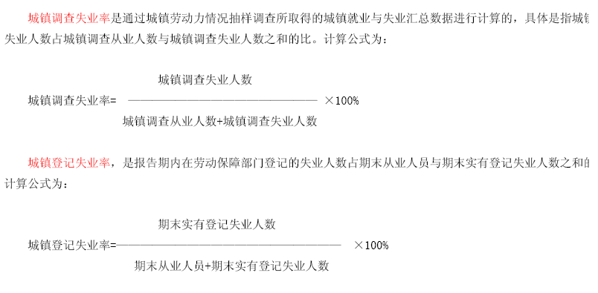

Slide 50
产生失业的原因
一般原因，总需求不足
摩擦性因素和结构性因素
体制改革对失业的影响
人口管理政策对失业的影响

Slide 51
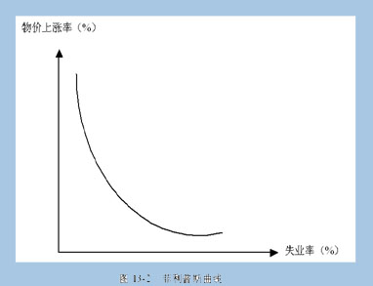
失业和通货膨胀之间的关系
菲利普斯曲线 说明了通货膨胀与失业之间的短期权衡取舍 :
⇩ 通货膨胀 ⇨ 失业
这是宏观经济短期面临的权衡取舍。

